Slide 1
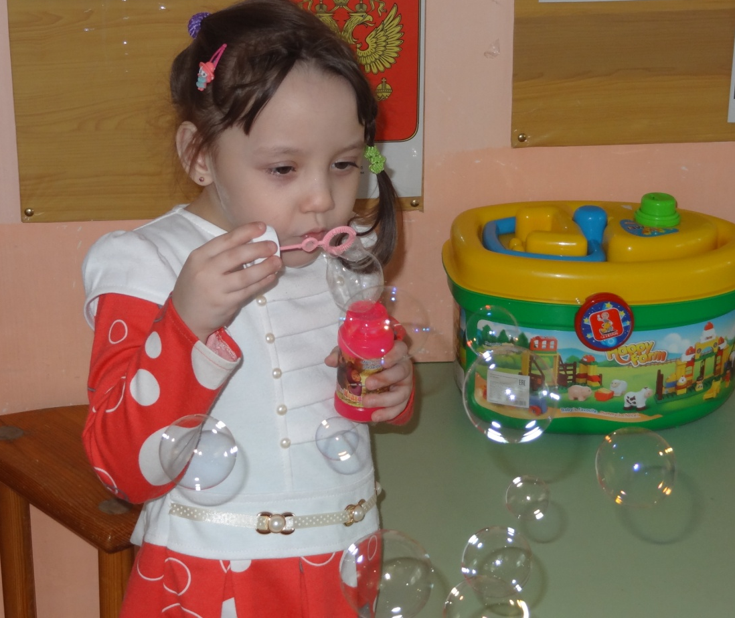
Исследовательская работа
Тема «Всё о воздухе»
Автор: Щеткова Виктория
Руководитель: Белоусова Марина Александровна
Notes:
Исследовательский проект
Тема «Все о воздухе»

Slide 2
Через нос проходит в грудь
И обратный держит путь.
Oн невидимый, и все же,
Без него мы жить не можем.
Я знаю, что без воздуха невозможна жизнь на Земле. А что же такое воздух? Он – не твердое тело, не жидкое – тогда что это? И почему взрослые часто говорят, что надо дышать чистым воздухом. А разве он бывает грязным? Поиск ответов на эти вопросы и стал моим исследованием.

Slide 3
Я знаю, что воздух нужен для жизни человека, растений и животных. Воздух прозрачный, не имеет запаха.
Я хочу узнать, что такое воздух, какими свойствами ещё он обладает, почему загрязняется воздух и что нужно делать, чтобы он был чистым.
Чтобы ответить на эти вопросы я использовала следующие методы исследования: проведение опытов, поиск информации через Интернет, чтение со взрослыми энциклопедий.

Slide 4
Для того, чтобы определить, что такое воздух, мы взяли бутылку , на половину наполненную водой. Как бы я не вертела бутылку, вода всегда находилась на дне. Значит воздух легче, чем вода. Из энциклопедии я узнала, что легче воды может быть только газ. Можно сделать вывод, что воздух – это газ.

Slide 5
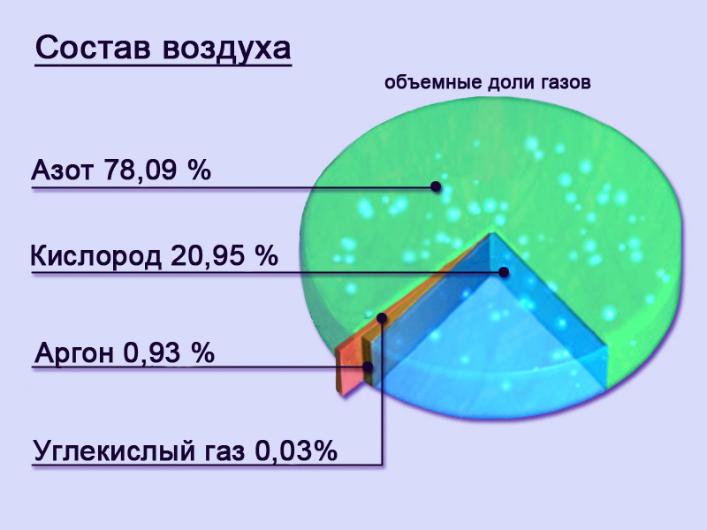
Ещё из энциклопедии я узнала, что воздух не просто газ, а смесь нескольких газов.

Slide 6
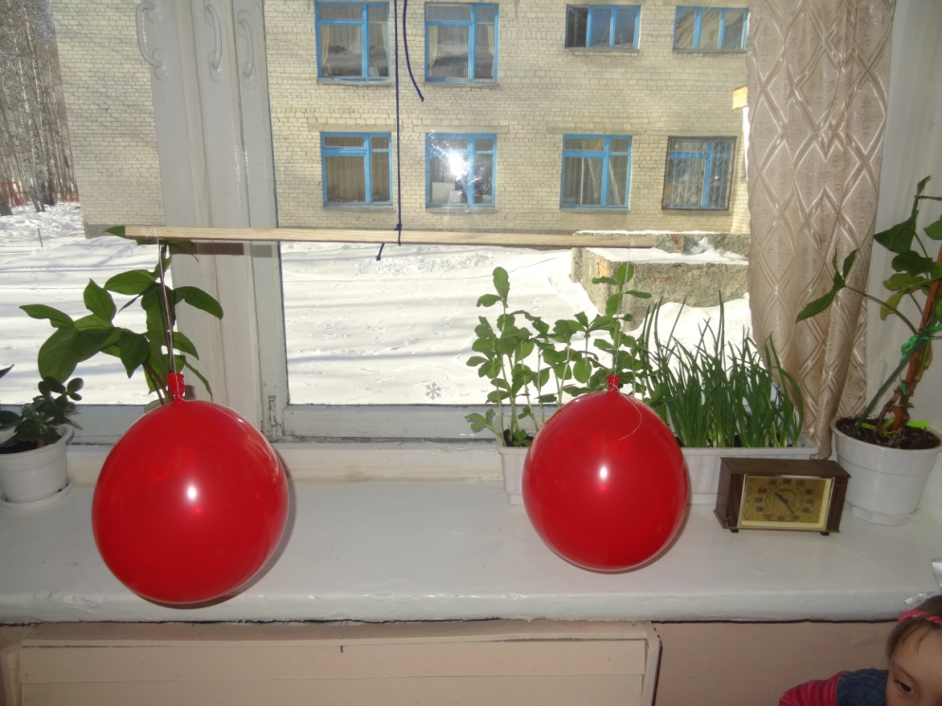
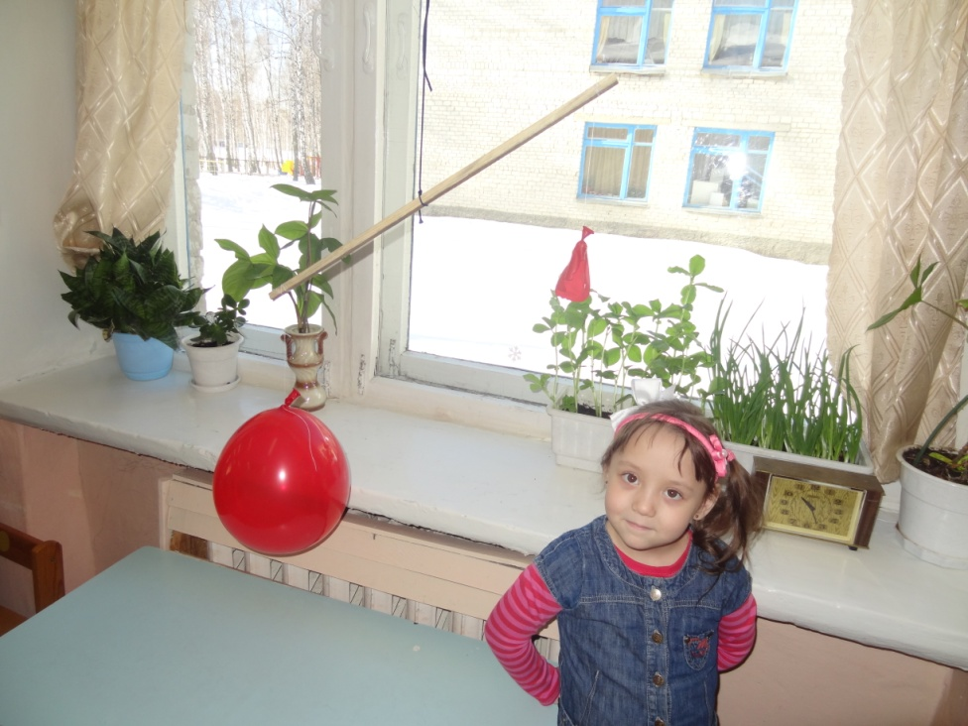
Воздух имеет вес.
Мы взяли два шарика одинакового размера и веса. Надули их и закрепили на двух концах стержня. Привязали нитку к центру стержня и повесили так, чтобы стержень был параллельно земле. Прокололи один шарик иголкой. Ровно висящий стержень перевесился в сторону надутого шарика.
Вывод: надутый шарик тяжелее, чем сдутый, из-за воздуха внутри него. Вот почему конец стержня с надутым шариком наклонился. Это доказывает, что воздух имеет вес.

Slide 7
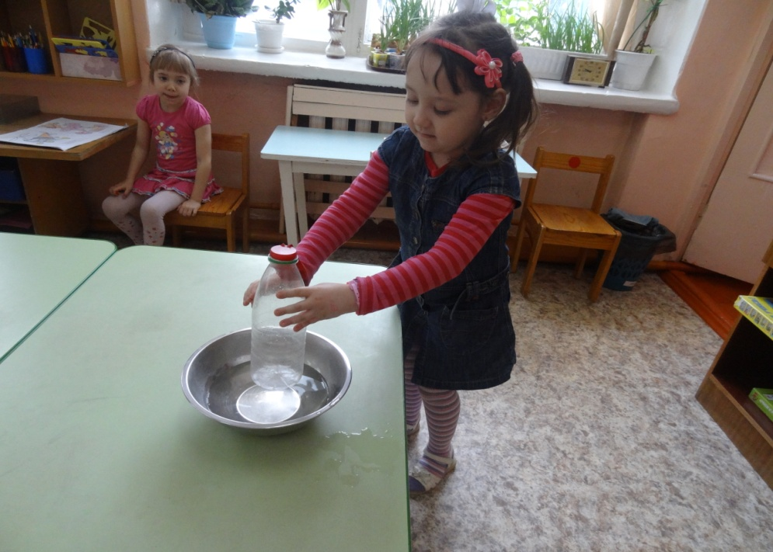
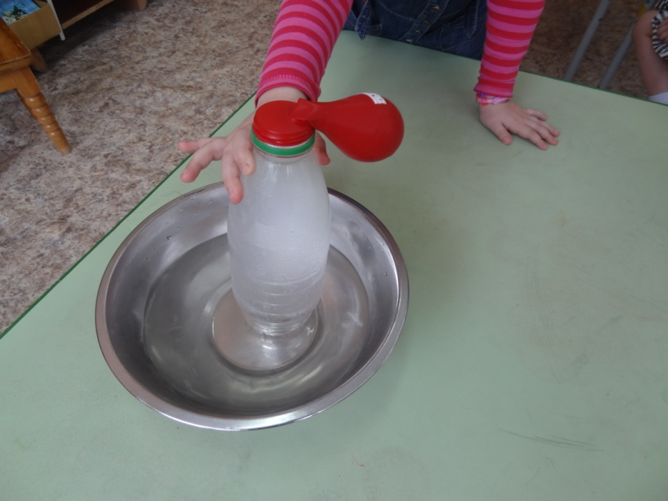
Горячий воздух легче, чем холодный.
На пустую охлажденную бутылку мы надели воздушный шарик. Поставили бутылку в таз с горячей водой. Воздух нагрелся, ему стало тесно и он устремился вверх. В результате шарик надулся.
Вывод: теплый воздух легче, чем холодный.

Slide 8
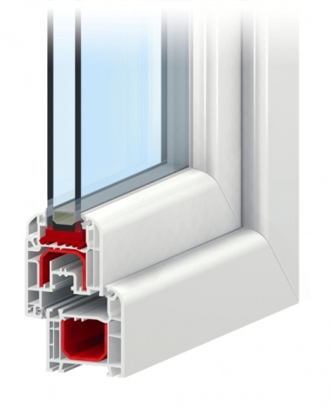
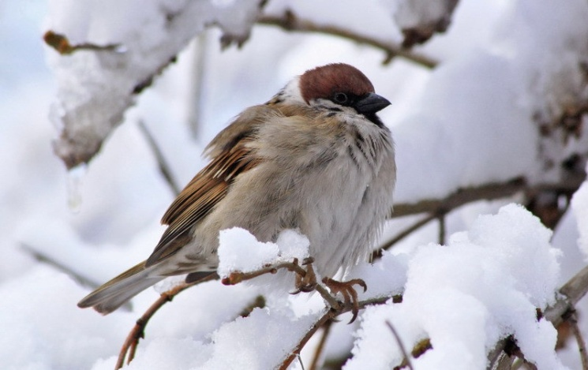
Воздух плохо проводит тепло.
Почему в домах в окна вставляют двойные рамы? Между этими двойными стеклами находится воздух, который не пропускает тепло из дома и не впускает холод, поэтому дома становится гораздо теплее.
Мех животных, перья птиц сами по себе не греют, а греет воздух, находящийся между ними. Когда холодно, звери поднимают шерсть, птицы хохлятся, а человек надевает тёплый свитер, шубу.

Slide 9
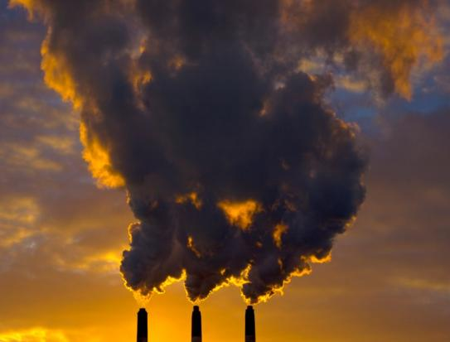
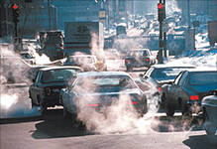
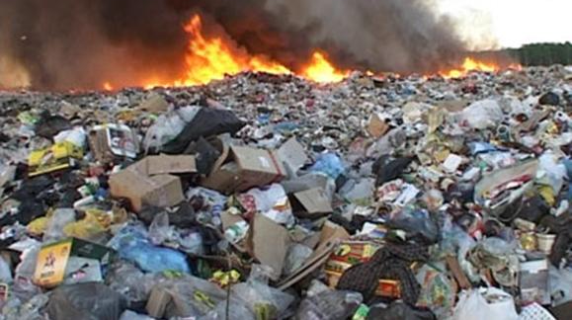
Загрязнение воздуха
Из газет и журналов я узнала, что загрязняют воздух больше всего дым предприятий, пожары, мусорные свалки, выхлопные газы транспорта.

Slide 10
Чтобы проверить, как загрязняется воздух, мы провели опыт. Над горящей свечой мы подержали белый бокал. В результате на дне бокала появилось чёрное пятно - это копоть. То же самое получается и с воздухом, в который попадают частицы пепла, копоти, сажи, ядовитые газы. От этого воздух становится грязным.

Slide 11
Пути решения проблемы
На многих предприятиях работают установки, которые улавливают пыль, сажу, ядовитые газы.
Учёные разрабатывают новые автомобили, которые не будут загрязнять воздух.
На улицах города нужно выращивать больше растений, беречь лес от вырубки и пожаров.

Slide 12
Вывод: 1.Воздух – это газ; 2.Свойства воздуха: горячий воздух легче холодного, имеет вес и плохо проводит тепло; 3.Люди должны беречь чистый воздух.

